Slide 1

HỌC VIỆN CÔNG NGHỆ BƯU CHÍNH VIỄN THÔNG
KHOA CÔNG NGHỆ THÔNG TIN
BÁO CÁO BÀI TẬP LỚN
Hệ thống nhận diện khuôn mặt sử dụng thuật toán Haar-Cascade-Classicifier và LBPH
Nhóm BTL: Nhóm 17 Giảng viên hướng dẫn: Đào Thị Thúy Quỳnh
‹#›/ 15

Slide 2
Thành viên
1
Nguyễn Vinh Hiển - B21DCCN047
2
Trần Việt Hoàng - B21DCCN057
3
Phạm Quang Hà - B21DCCN314
‹#›/ 15

Slide 3
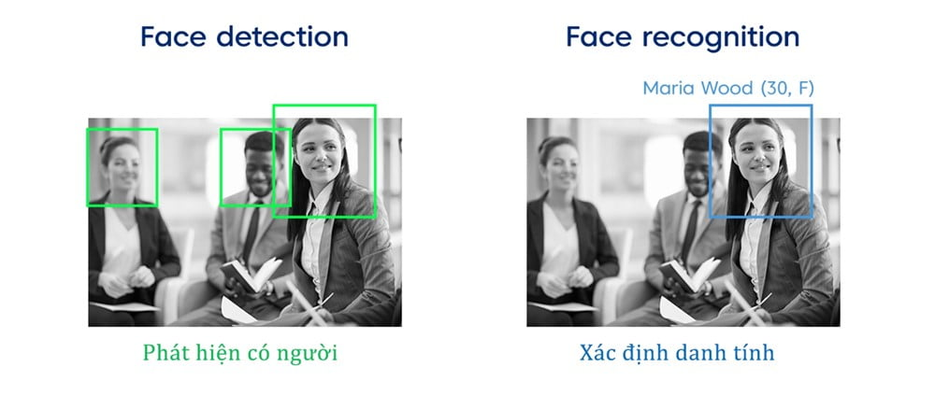
1
Tổng quan về đề tài
‹#›/ 15

Slide 4
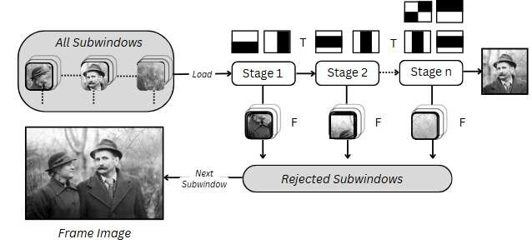
2
Cơ sở lý thuyết
Thuật toán Haar Cascade Classifier
‹#›/ 15

Slide 5
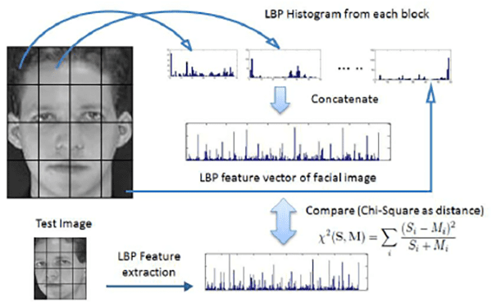
2
Cơ sở lý thuyết
LBPH (Local Binary Patterns Histogram)
‹#›/ 15

Slide 6
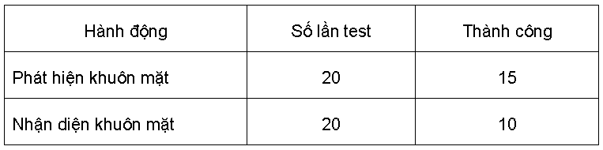
3
Kết quả
‹#›/ 15

Slide 7
4
Phương hướng tương lai
Nâng cấp thuật toán xử lý ảnh và nhận diện khuôn mặt
Nâng cấp server để xử lý nhanh hơn
Mở rộng tính năng của hệ thống
Cải thiện trải nghiệm người dùng
‹#›/ 15

Slide 8
Cảm ơn cô và các bạn đã chú ý lắng nghe
‹#›/ 15

